Slide 1
Projektseminar Master
InDeKo.Navi Atlas
Tim Fieweger, Philip Fröhlich, Eileen Ehmen, Marie-Sophie Borat,
Sabrina Dewenter, Konstantin Janzen, Friederike Lauterbach,
Robin Helmedach, Stephan Mende, Alexander Klaas

Slide 2
Agenda
Einleitung
Virtuelles Team
Lebenszyklus einer User Story
Live Demonstration
Evaluation
Ausblick

Slide 3
Einleitung
Ausgangslage
Beginn des Projekts
Teambuilding
Aufbau der Rahmenstruktur
Kontaktaufnahme zu Stakeholdern
Sichtung der vorhandenen Dokumente
Feststellung:
Anforderungen unterschiedlich weit ausgearbeitet
neue Anforderungen im laufenden Projekt vorhersehbar
Entscheidung für ein Vorgehensmodell notwendig:
Agil oder klassisch?
Wasserfallmodell?
Scrum?
extreme Programming(xP)?
Notes:
Rahmenstruktur (Beispiele): Trello-Board, Kontaktliste

Slide 4
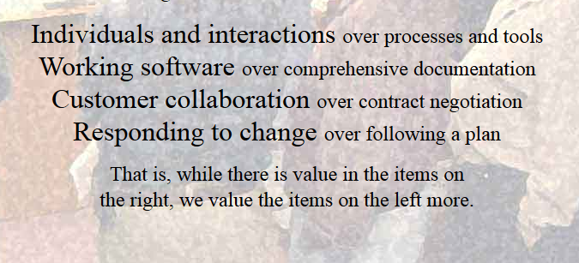
Einleitung
Agiles Vorgehen
Vorgehensmodell
Entscheidung für ein agiles Vorgehensmodell
Projekt soll mit dem Rahmenwerk Scrum durchgeführt werden
Aber: Anpassung an die Bedingungen unseres Projektes
Basis: Scrum Guide und Agile Manifesto
Der richtige Mix aus der linken und der rechten Seite ist entscheidend

Slide 5
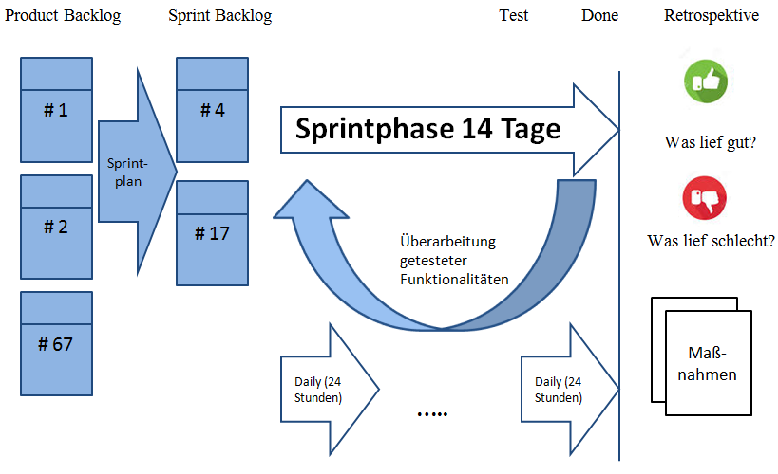
Einleitung
Durchführung In Scrum

Slide 6



Einleitung
Projektsteuerung
Berichte
Ein Bericht je Sprint
Was wurde gemacht?
Was ist geplant?
Projektplan
Aufgaben je Team
Zeitintervall
Projekttreffen
Ein Treffen im Gesamtteam
pro Sprint
Feste, aber erweiterbare Agenda-
punkte

Slide 7





Virtuelles Team
Allgemeine Planung
Notes:
Statusrunden über Internet → Adobe Connect → schlechter Verbindung → Umstieg auf Skype
Whatsapp → Daily Scrum
Doodle → Terminabsprache

Slide 8
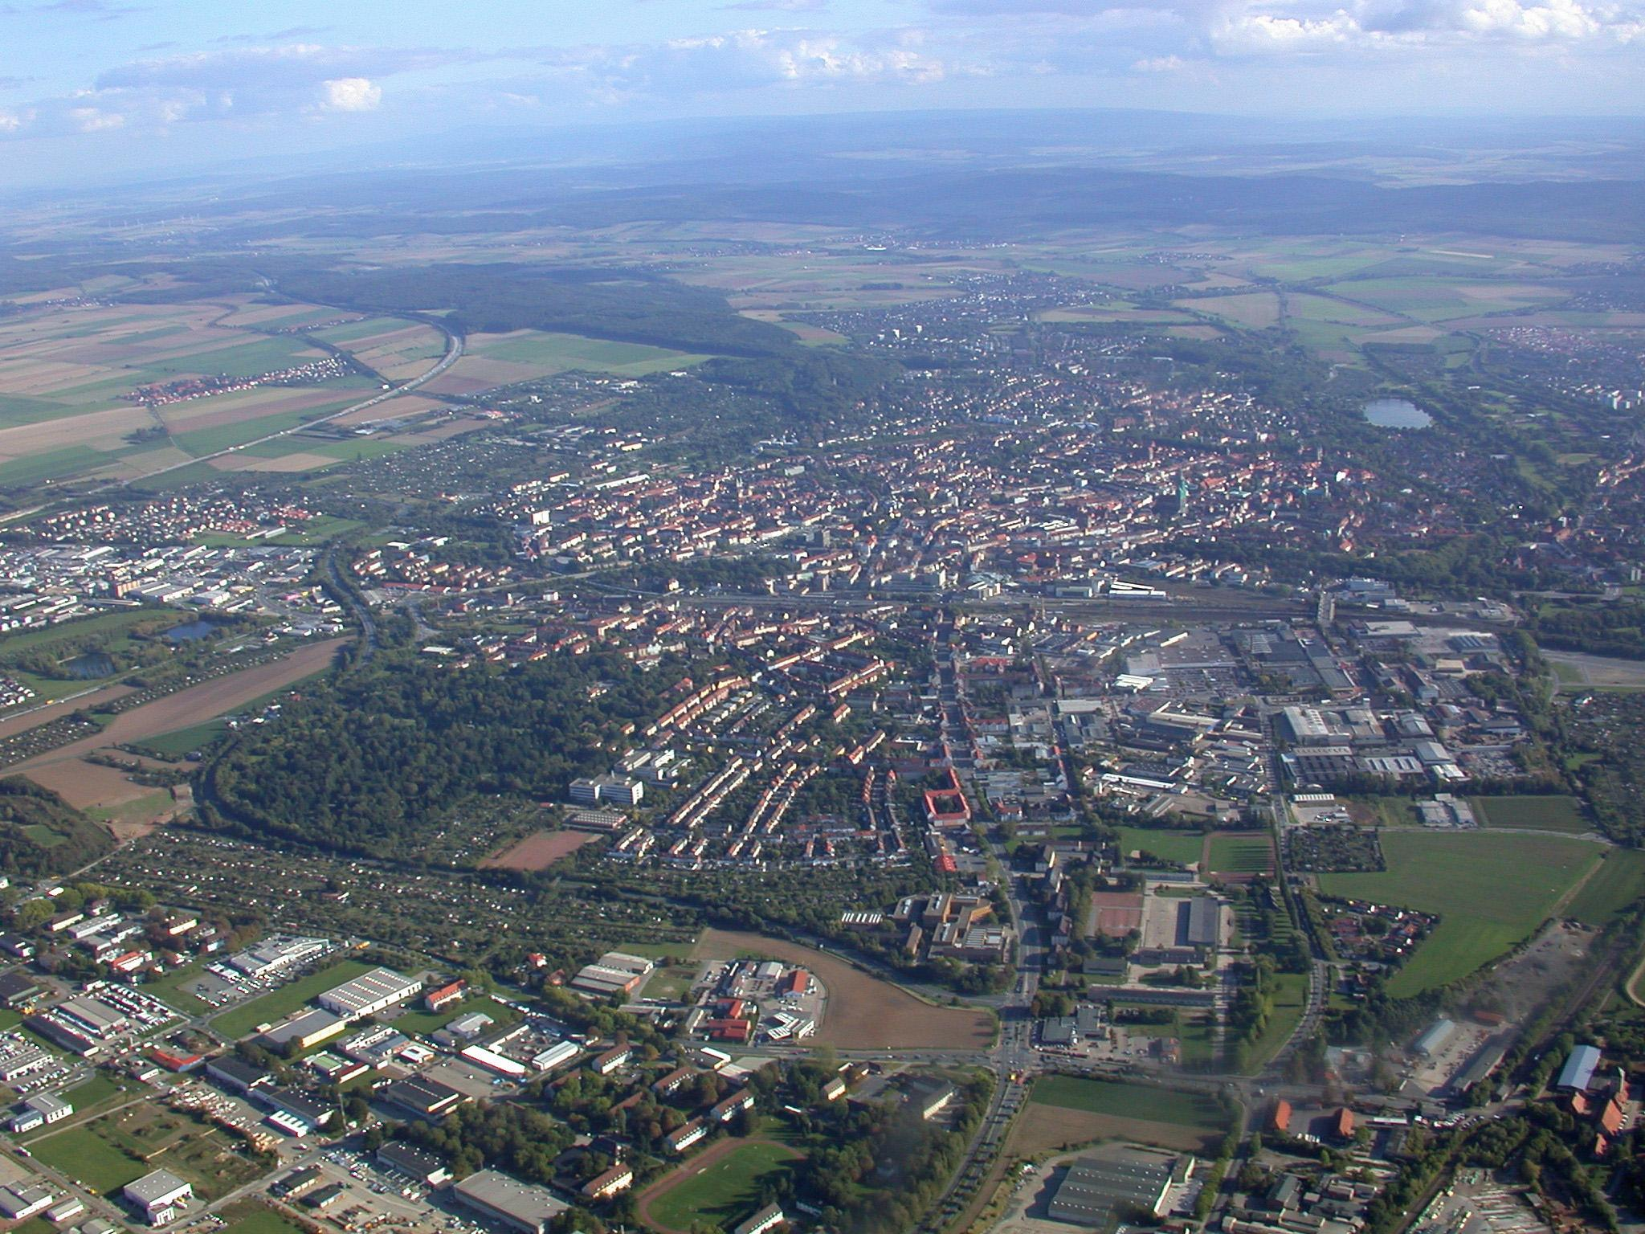
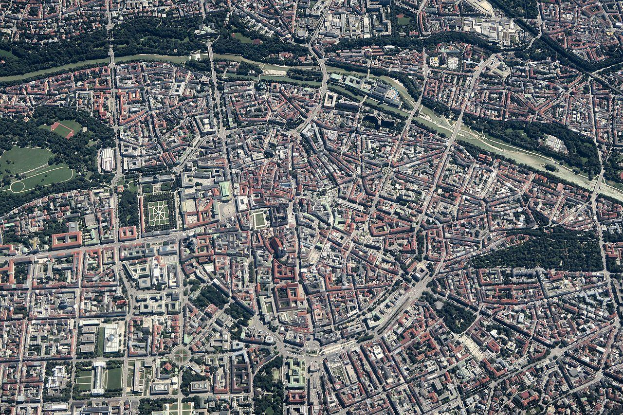
Virtuelles Team
Verteiltes Arbeiten Entwicklung (1)
Notes:
609 KM
5:34 Stunden mit dem Auto

Slide 9






Virtuelles Team
Verteiltes Arbeiten Entwicklung (2)
Notes:
Versionskontrolle (git)
Cloud9 (vorher geteilter Bildschirm Skype/Teamviewer)
Trello (nur auflisten, später entw checkliste)
Overleaf (The online platform for scientific writing)
PlanItPoker (Storypoints schätzen, nur nennen, später ausführlicher)

Slide 10

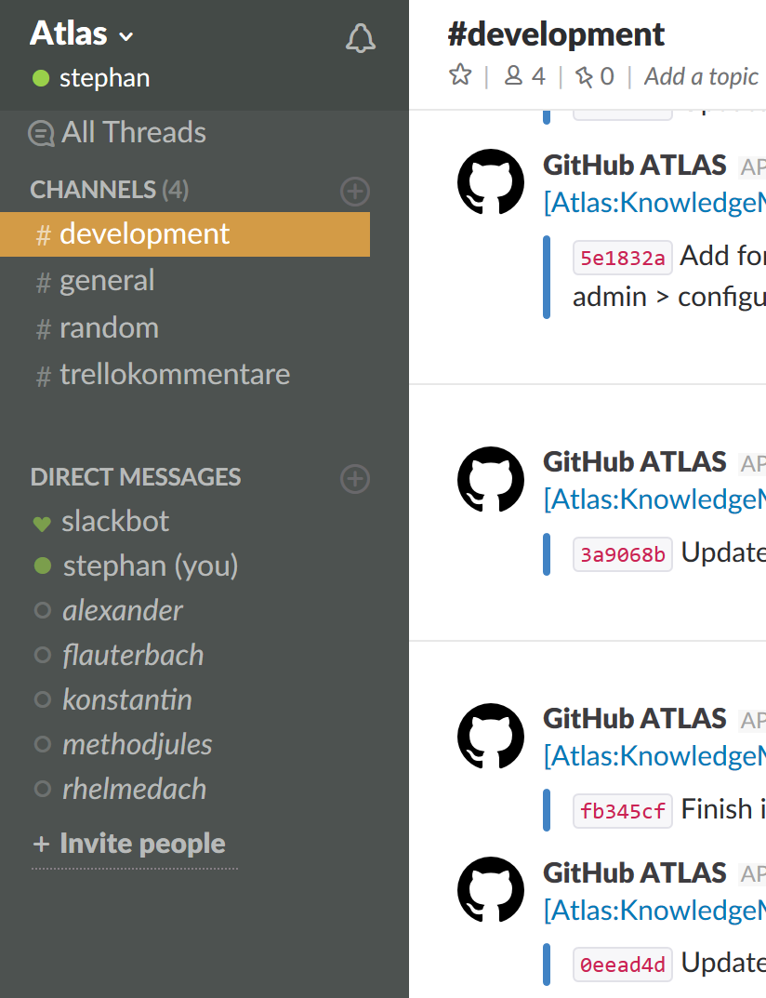
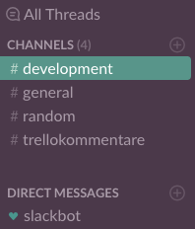


Virtuelles Team
Verteiltes Arbeiten Entwicklung (3)
Notes:
Slack Verbesserungsmaßnahme
(einzelne Folien vlt.)
Slack/Skype
Google Spreadsheet (Daily, Reporting, Messen, Steuern)

Slide 11
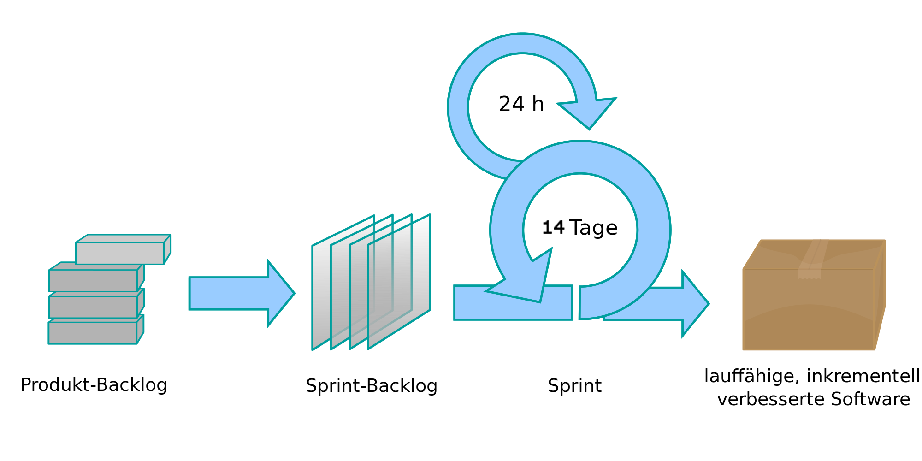
Lebenszyklus einer User Story
Trello Board
Product Backlog
Sprint Backlog
In Progress
Test
Done

Slide 12
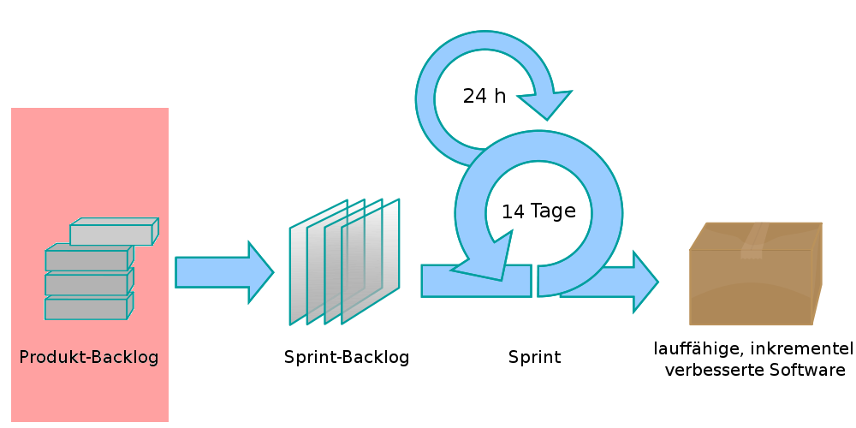
Lebenszyklus einer User Story
Entstehung der User Story / Anforderungserhebung (1)
Kunden
Julien Hofer
Universität Aachen
Anforderungsdokumente vom Kunden
Word-Dokumente
Morphologischer Kasten
Kundengespräche
Interview mit Kunden
Aachener (Telefonkonferenz)
Julien (Projekttreffen, weitere Termine)

Slide 13
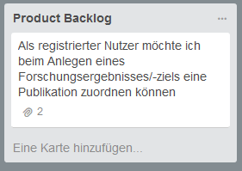
Lebenszyklus einer User Story
Entstehung der User Story / Anforderungserhebung (2)
Aus den Anforderungen wurden
User Stories entwickelt
Funktion aufstellen
„Forschungsergebnis anlegen“
Wer?
„Als registrierter Benutzer möchte ich ein FE anlegen“
Aufteilung in atomare User Stories
„Als registrierter Nutzer möchte ich beim Anlegen eines Forschungsergebnisses/-ziels eine Publikation zuordnen können“
User Story in Product Backlog aufgenommen
Notes:
Aufteilung in atomare User Stories → Anforderung aus Retrospektive

Slide 14
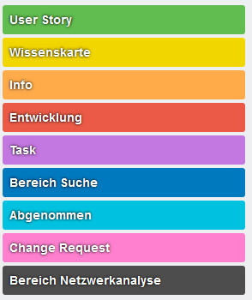
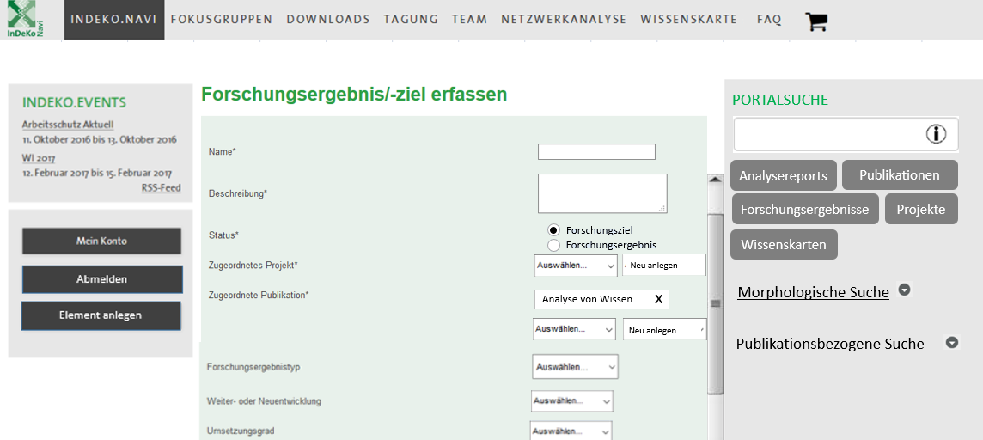
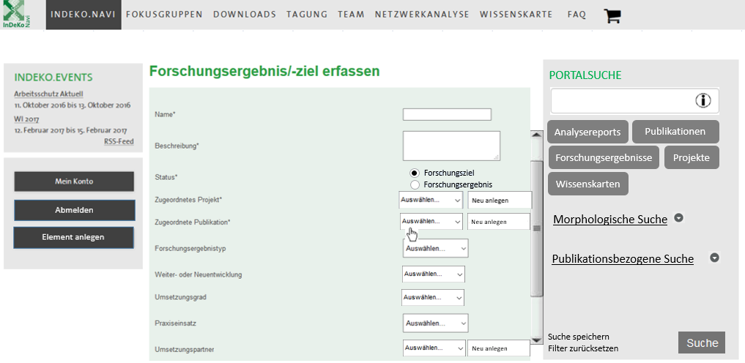
Lebenszyklus einer User Story
Product Backlog (1)
ID (z.B. „[ID: 97]“)
Label
Mock-Ups

Slide 15
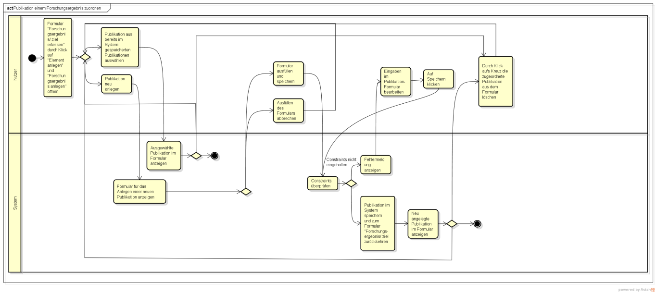

Lebenszyklus einer User Story
Product Backlog (2)
Aktivitätsdiagramme
Abnahmekriterien
Z.B. „Wenn der registrierte Nutzer eine Publikation aus dem Dropdown ausgewählt hat, wird es im Formular angezeigt“
Notes:
Aktivitätsdiagramme → aus Retrospektive entstanden, um Ablauf besser nachzuvollziehen

Slide 16
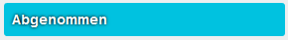
Lebenszyklus einer User Story
Product Backlog (3)
Priorisierung der User Stories
Abnahmekriterien
Bsp. “Klickt der registrierte Nutzer auf "Neu anlegen", wird ihm das Formular "Publikation erfassen" angezeigt”
Abnahme von Julien
Durch Label gekennzeichnet
Notes:
Alle 3 aus Retrospektive entstanden

Slide 17
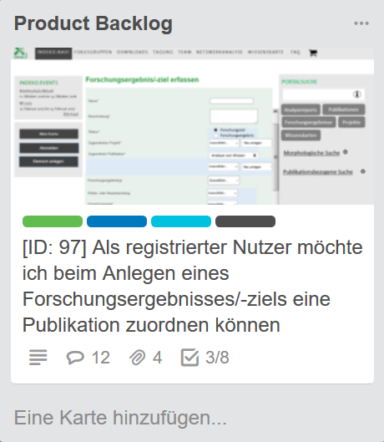
Lebenszyklus einer User Story
Product Backlog (4)
Die fertige User Story

Slide 18
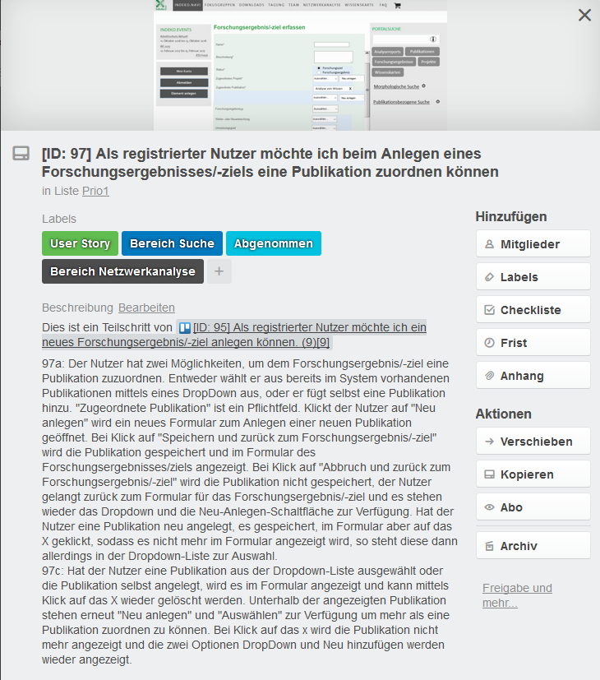
Lebenszyklus einer User Story
Product Backlog (4)

Slide 19
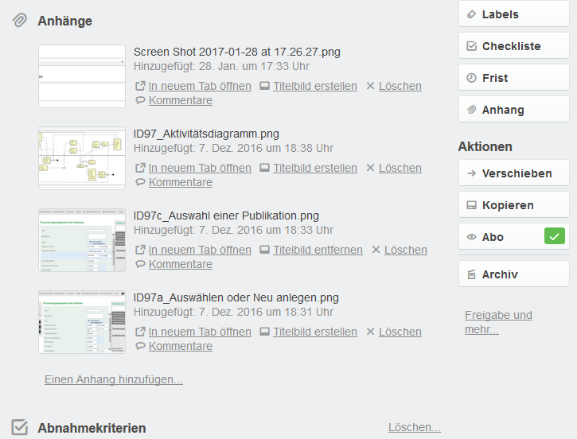
Lebenszyklus einer User Story
Product Backlog (4)

Slide 20
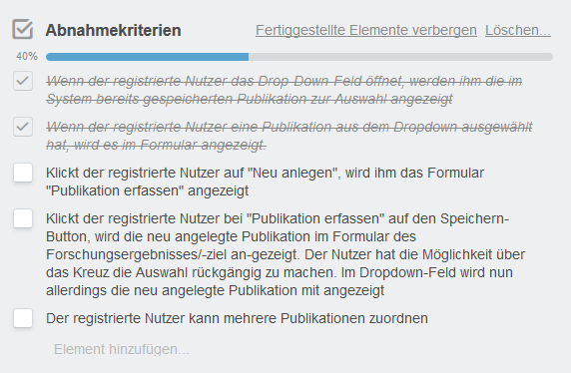
Lebenszyklus einer User Story
Product Backlog (4)

Slide 21
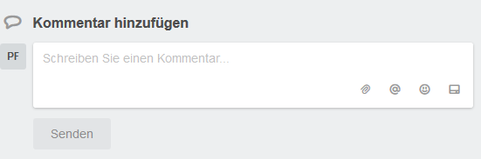
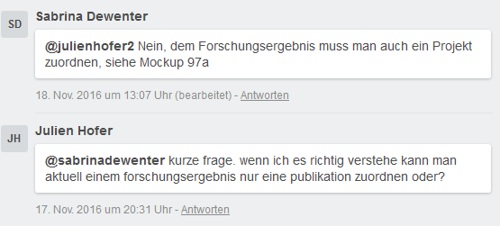
Lebenszyklus einer User Story
Product Backlog (4)

Slide 22
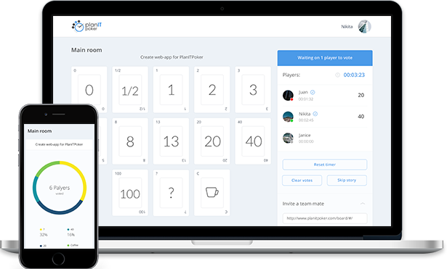

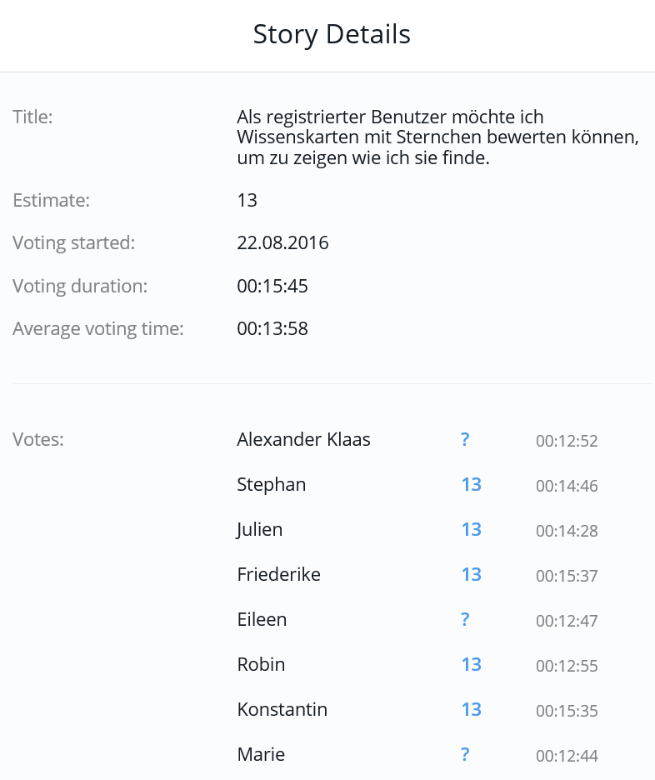
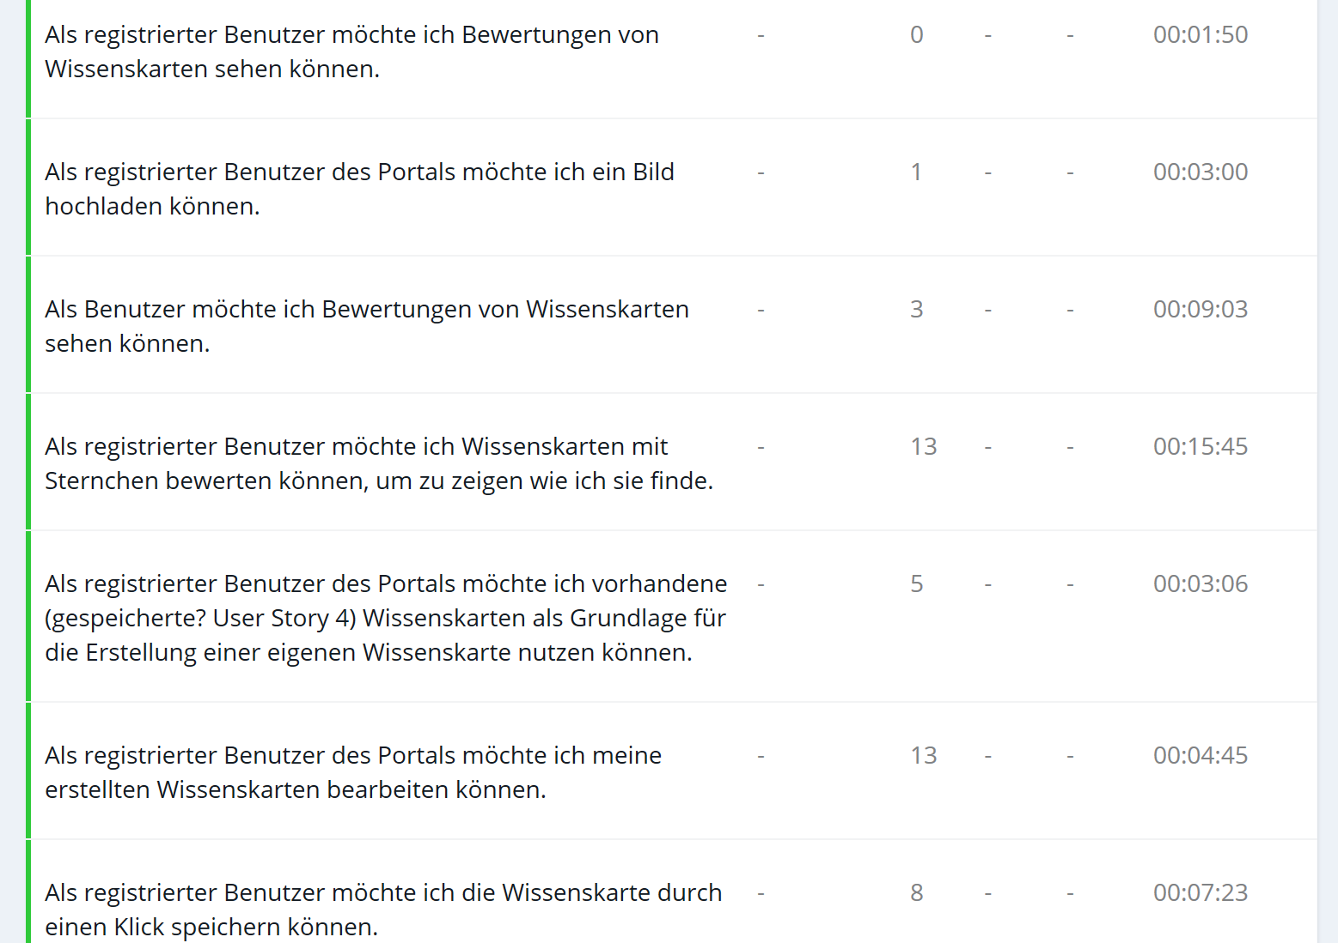
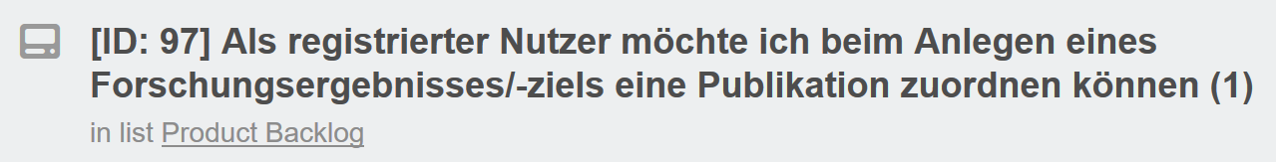
Lebenszyklus einer User Story
Product Backlog (5) - Aufwandsschätzung
Notes:
Entwicklung Messen des Fortschritts -> Aufwandsschätzung
Methode Planungspoker (verteilt: PlanITpoker)
Ziel: gemeinsam auf Aufwand einigen (-> relative StoryPoints, statt Stunden)
Alle Projektrollen beteiligt (Entwickler, Alex -Moderator / Planung, Julien - PHP/Drupal Experte, jeweiliges Konzeptteam)
Ablauf Planungspoker (US vorgestellt, anonym geschätzt, Schätzung erläutern und diskutieren, von vorne bis Konsens)
Ergebnisse protokolliert und im Trello an die User Stories angehängt

Slide 23
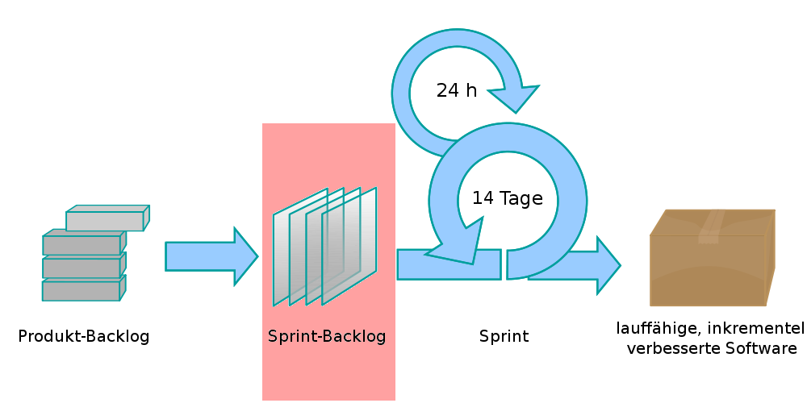

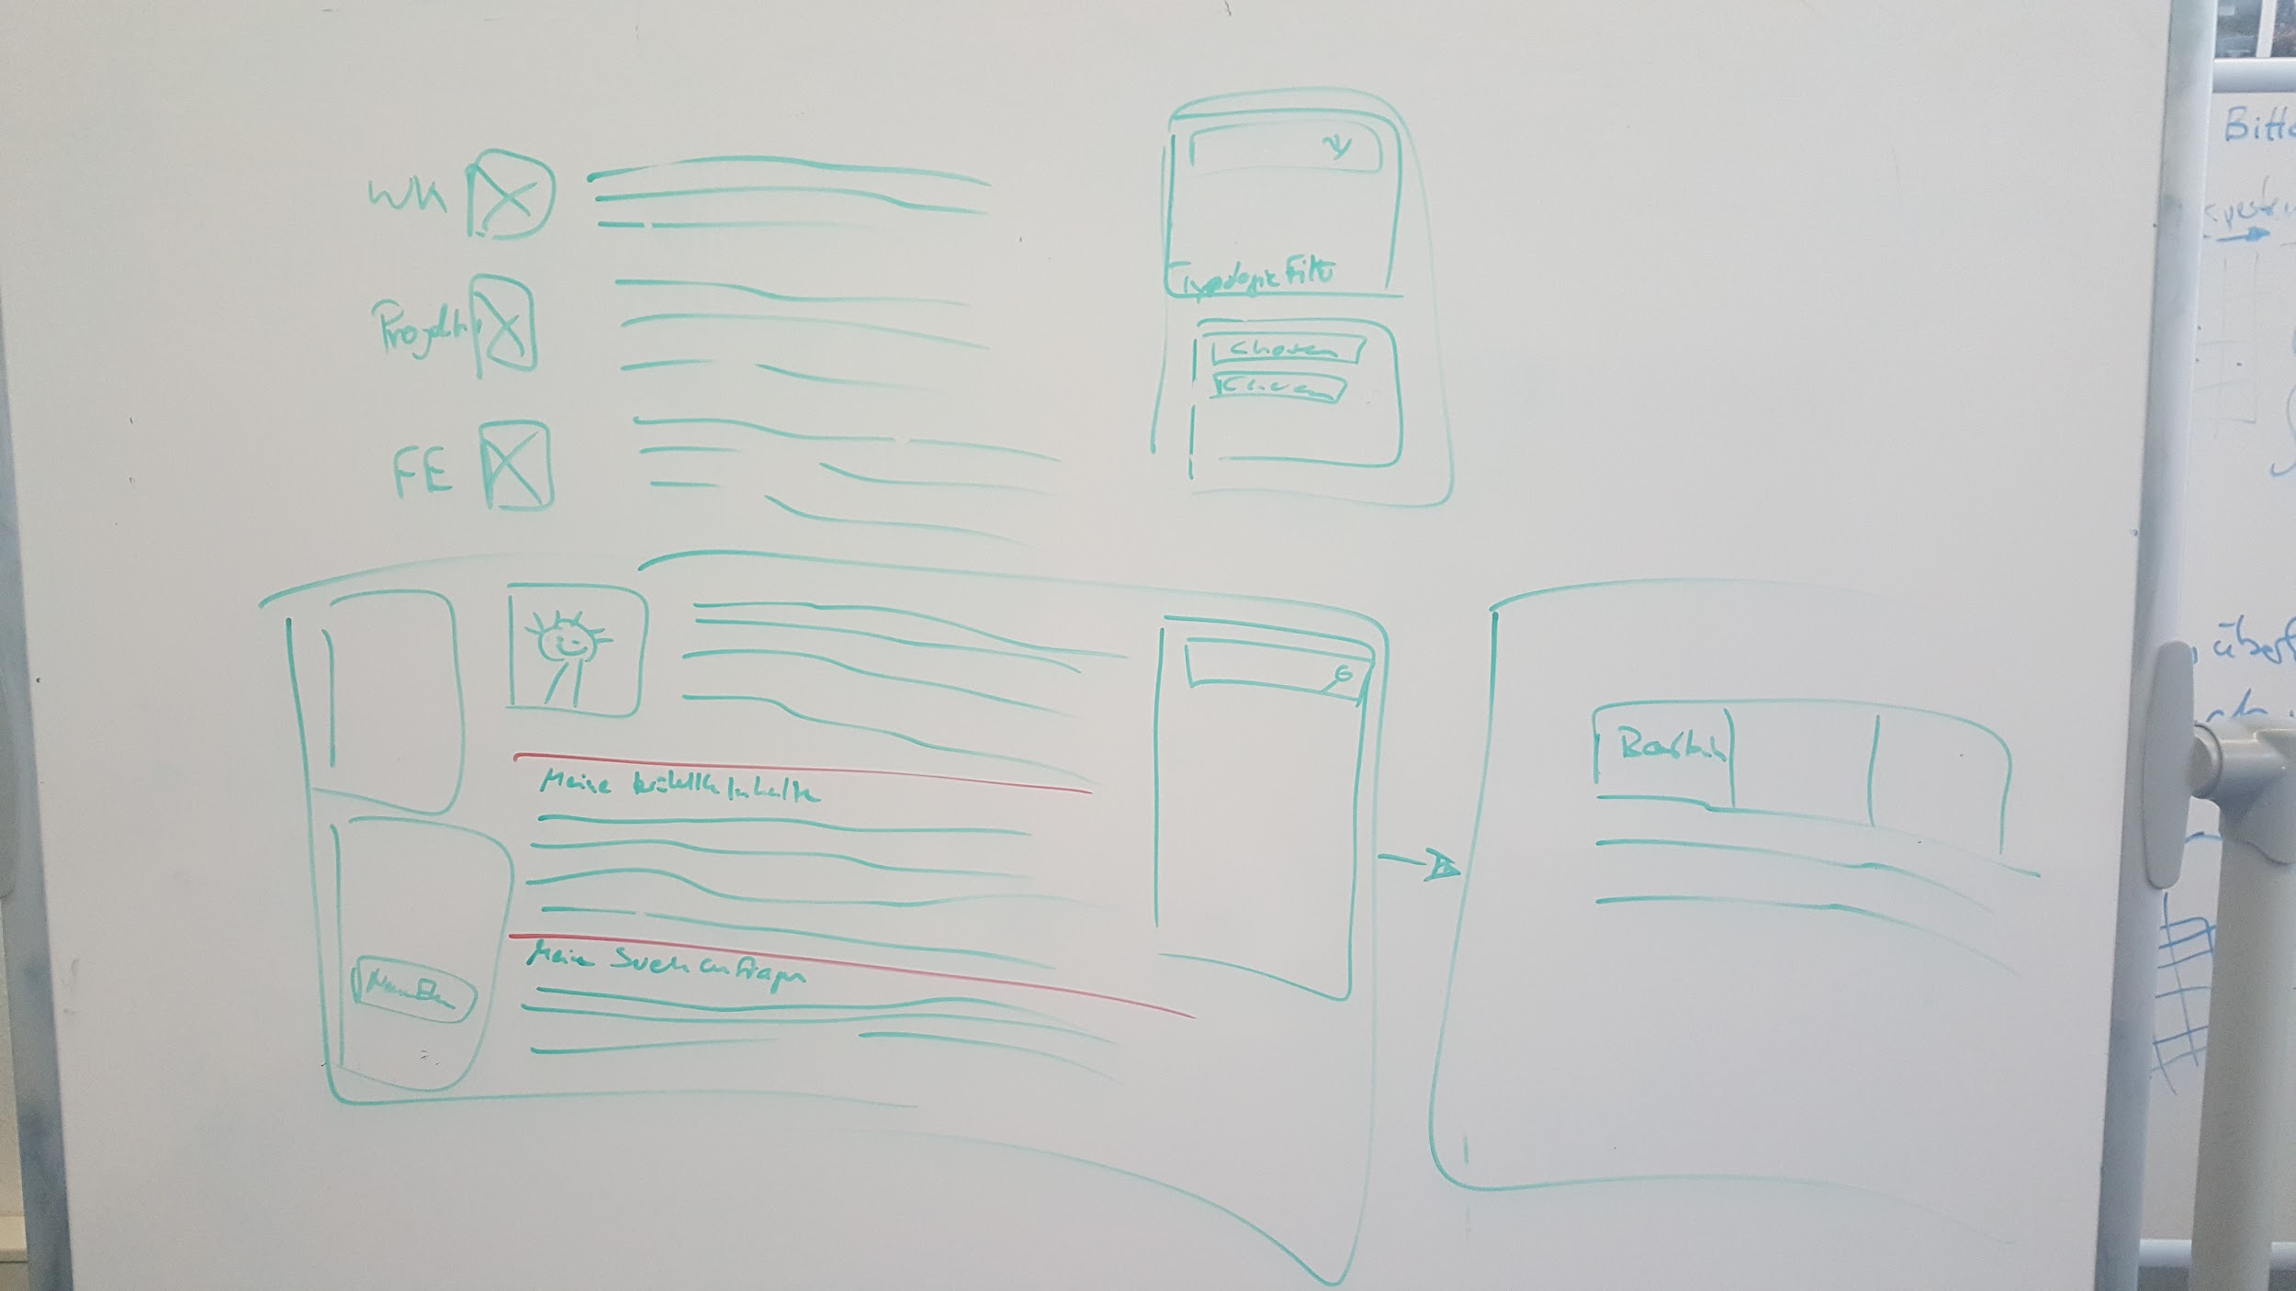
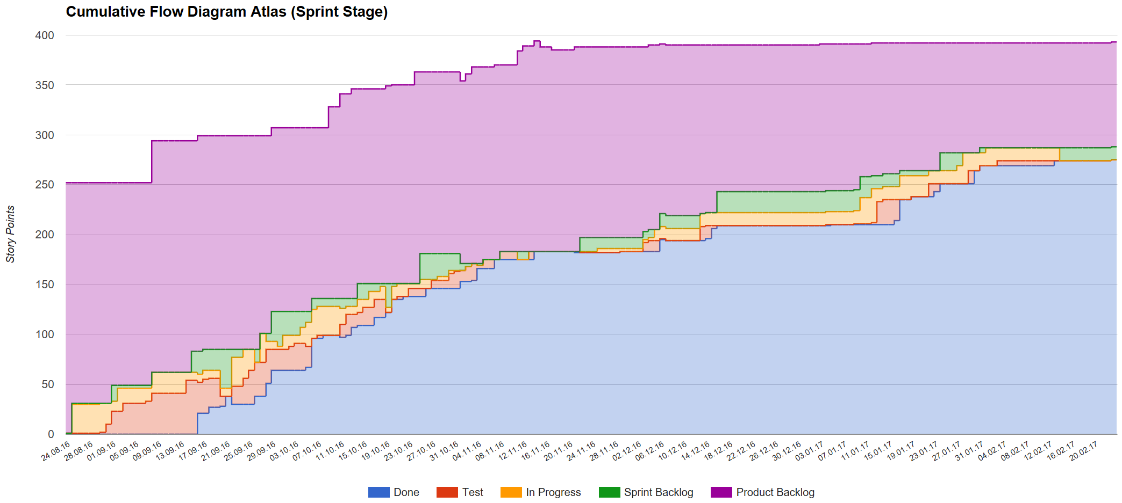
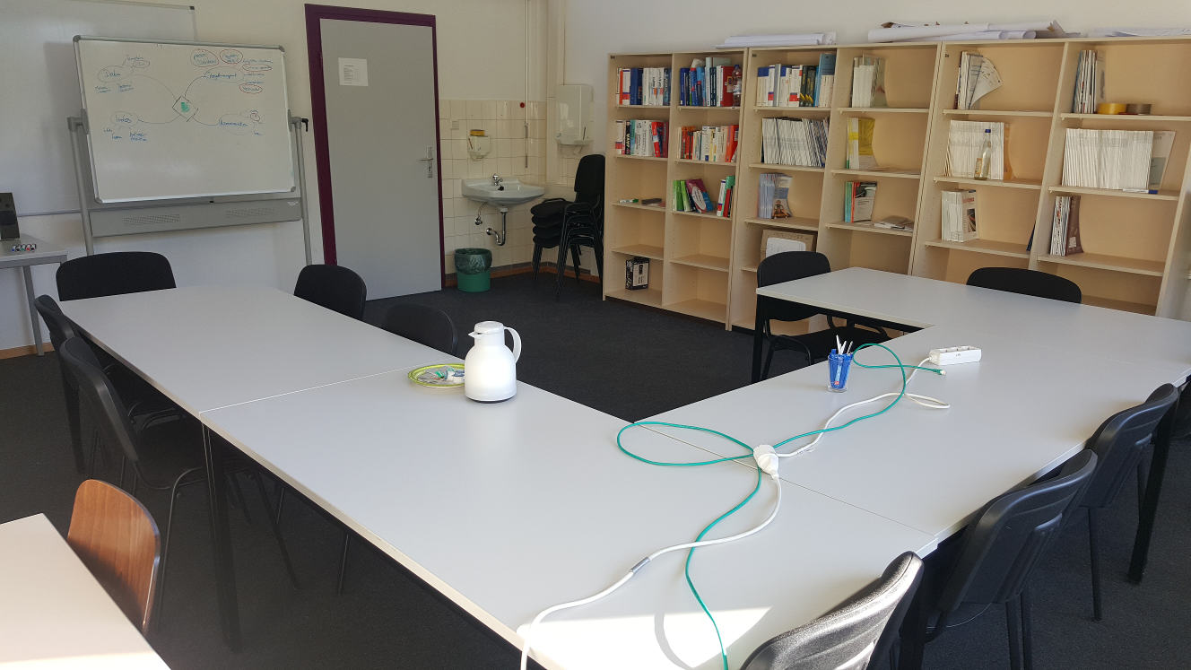
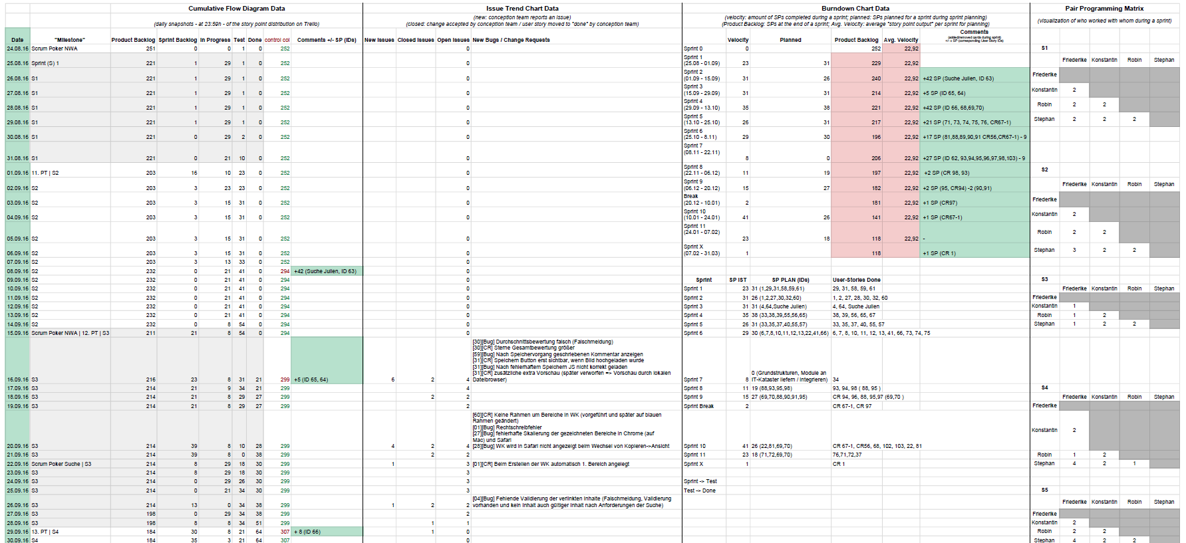
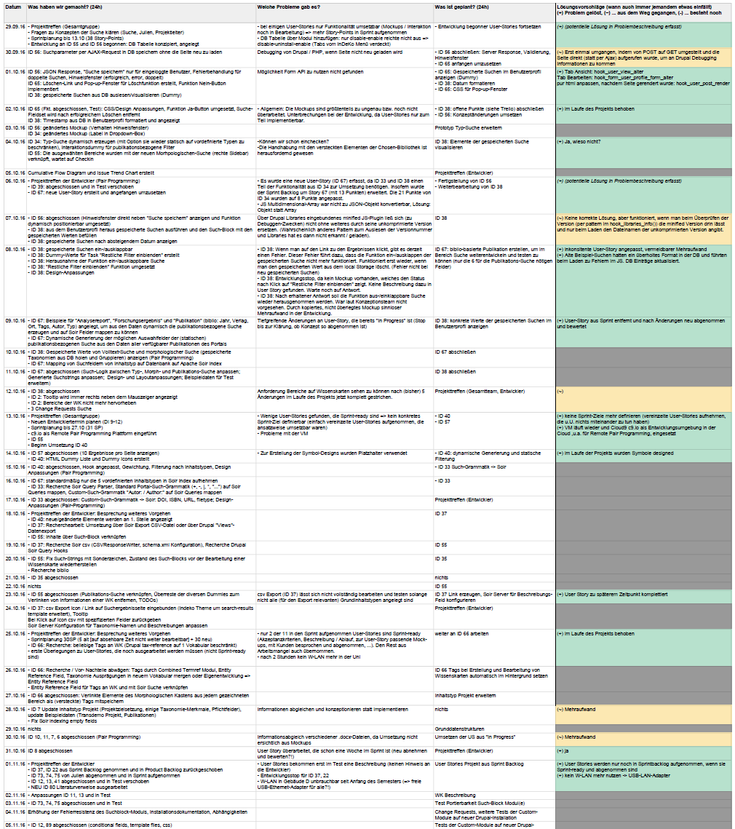
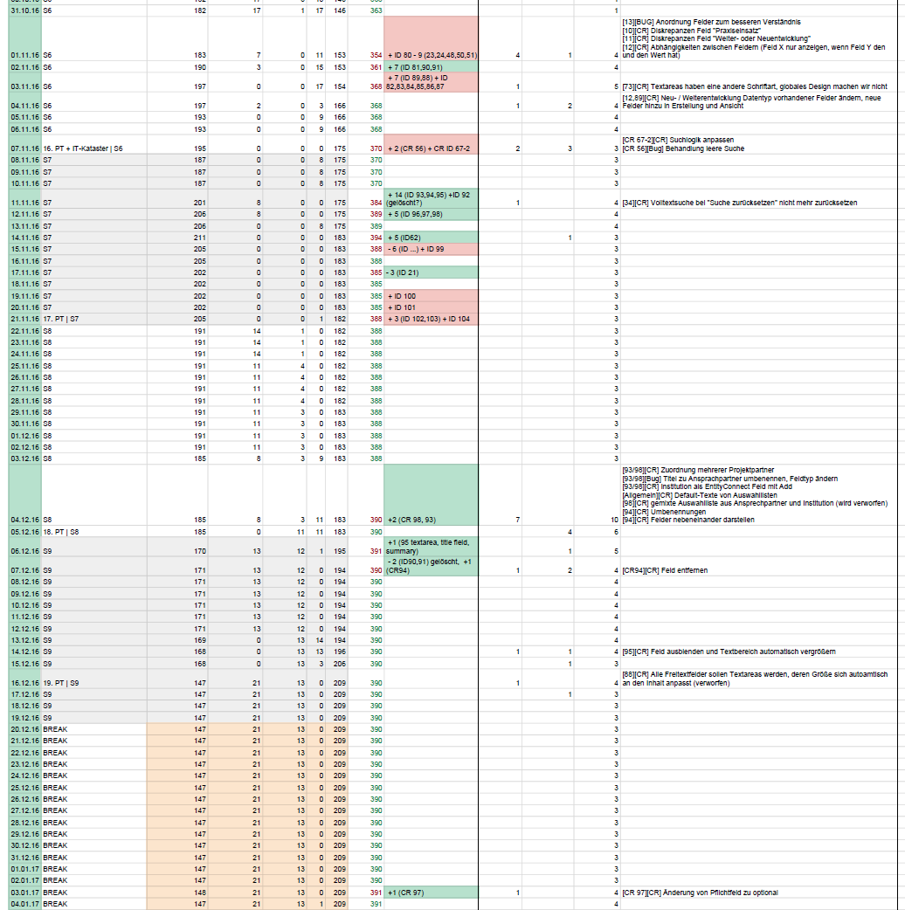
Lebenszyklus einer User Story
Sprint Backlog - Organisation der Entwicklung
Notes:
US soweit fertig -> Richtung konkrete Umsetzung
Organisation der Entwicklung
wöchentliche Treffen, fester Termin, D016 reserviert (zusammen entwickeln, planen, Problemlösung,...)
“Sprechzeit” ITKataster, Gruppe, Julien -> mind. 1 Entwickler vor Ort, Rest Skype
Welche Daten messen für Fortschritt überwachen, steuern, Reporting (GoogleDocs)
da eh Daily Scrum, alle Daten auf Tagesbasis
Kumuliertes Flussdiagramm - Visualisierung Projektfortschritt, Aufwand
Weitere Diagramme im Laufe der Präsentation. Burndown-Chart Sprintplanung ->

Slide 24
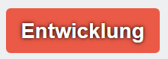
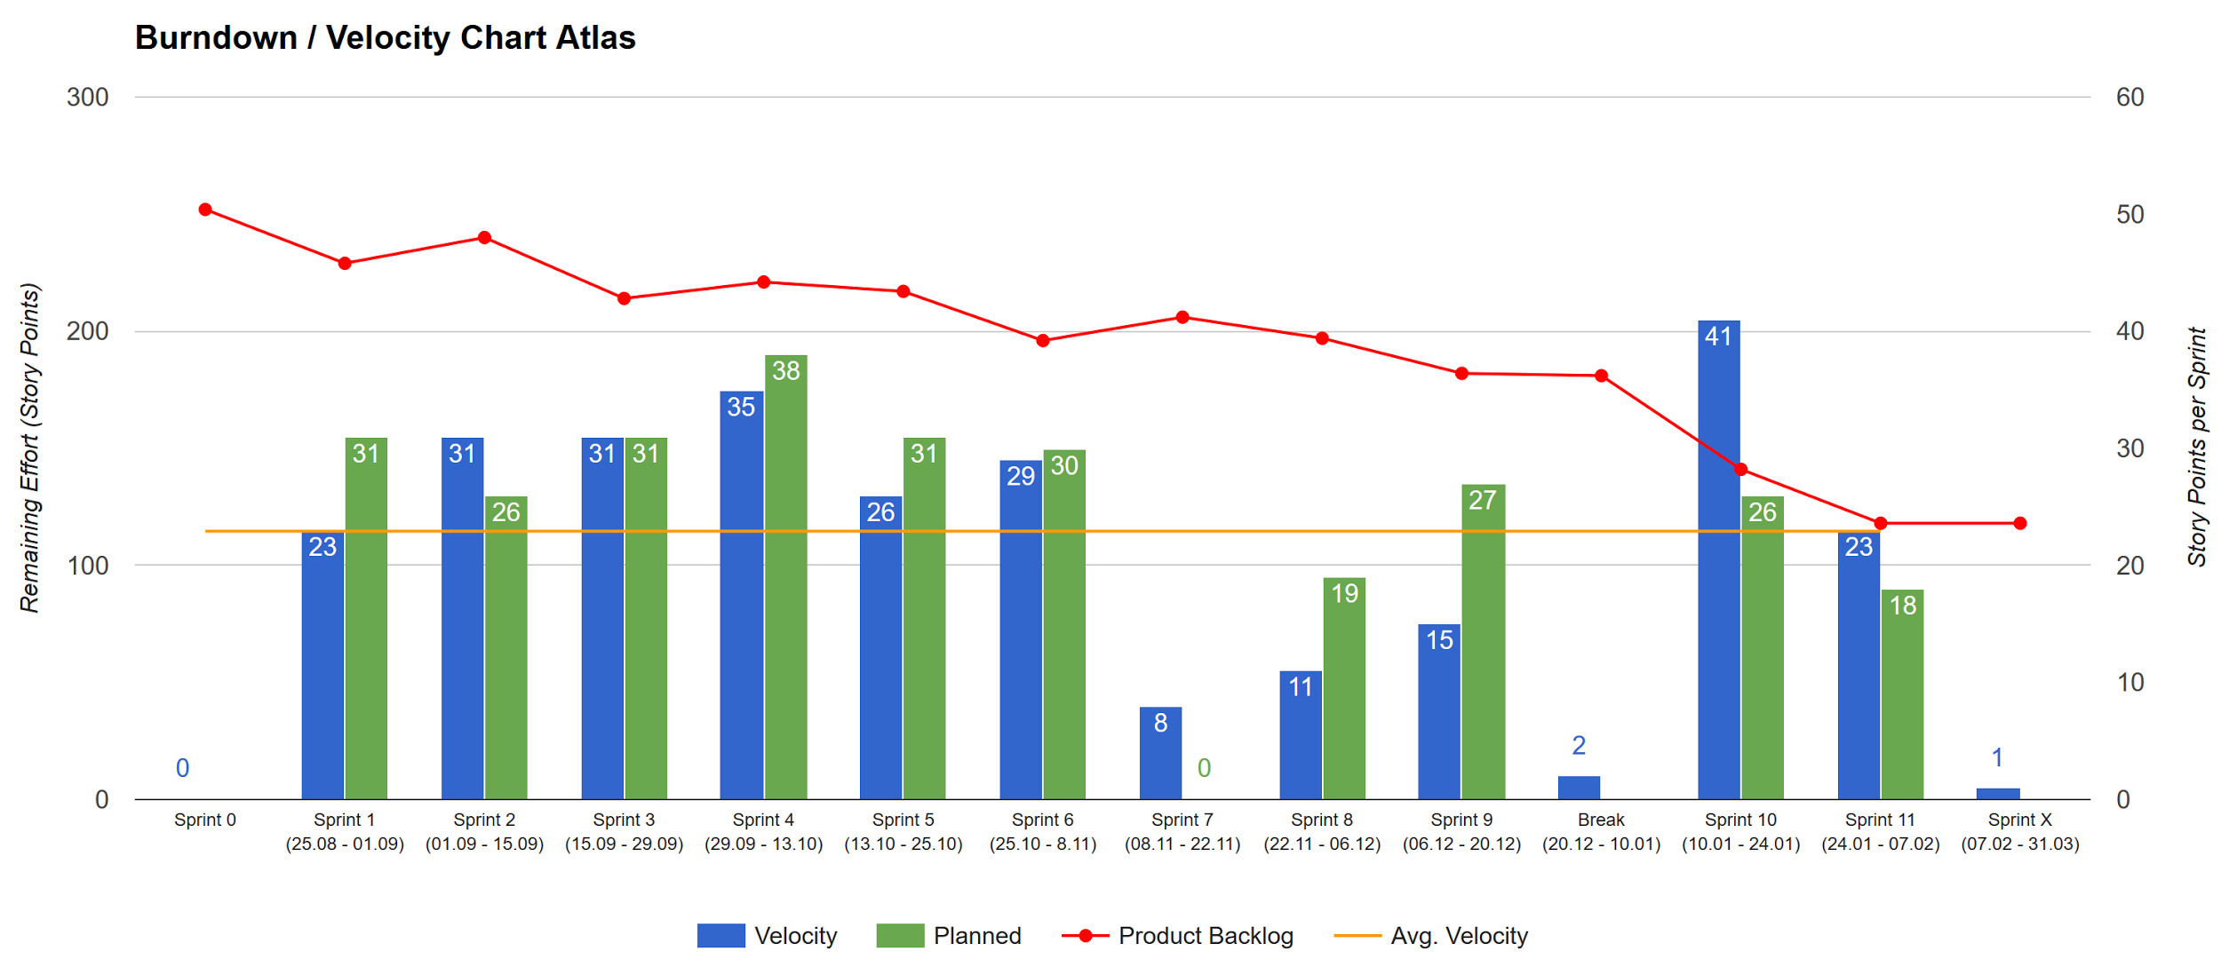
Lebenszyklus einer User Story
Sprint Backlog - Sprintplanung
Hauptentwicklungsphase
SP-Ziele reduziert
Endspurt
Entw.stop
(Anf. Feb.)
Einarbeitung
Notes:
BC: Fortschrittskontrolle (bessere Aufwandsschätzung / Kontrolle über Sprintplanung, P.optimierung)
SP0: Entwicklungsumgebung, Git, Solr, Server for Continuous Deployment integriert, Einarbeitung Drupal/PHP, Prototyp (Düsseldorf)
SP1: 23/31 Story Points (grüner/blauer Balken) → SP2: entgegenwirken, eingependelt
gute Schätzung, durch monatelange Einarbeitung (Vorwissen angeeignet)
bis SP7: Hauptentwicklungsphase
SP7: US not ready, dynamisches Aufnehmen, Module IT-Kataster integriert/ Module an IT-K geliefert
ab SP8: SP-Ziel reduziert (VL, Prios), Break, Endspurt (2 Einbrüche)
SP11: ab 01.02. Entw.-stop → Evaluationsvorbereitung, Usability-Tests
SPX: Dokumentation, CR
Product Backlog: US (Stagnation), Prognose → Prio (durch Retro entstanden)

Slide 25
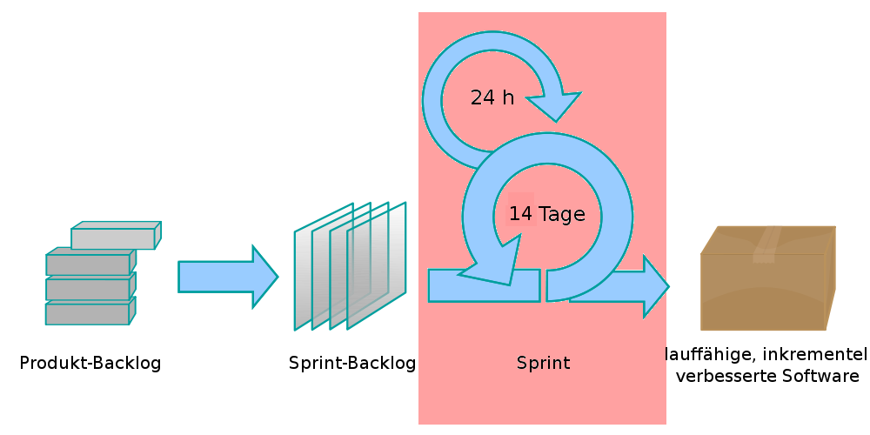
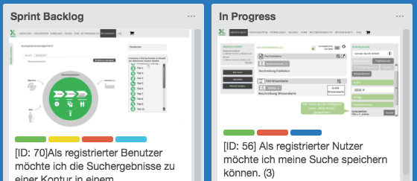


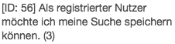
Lebenszyklus einer User Story
In Progress - Planung der Entwicklungsaufgaben
ID 56
Regel beachten:
KEINE Änderungen an US ohne Mitteilung! (Retrospektive)
Notes:
Aufnahme Sprint Backlog → In Progress
Definierte Regeln nach Retro

Slide 26
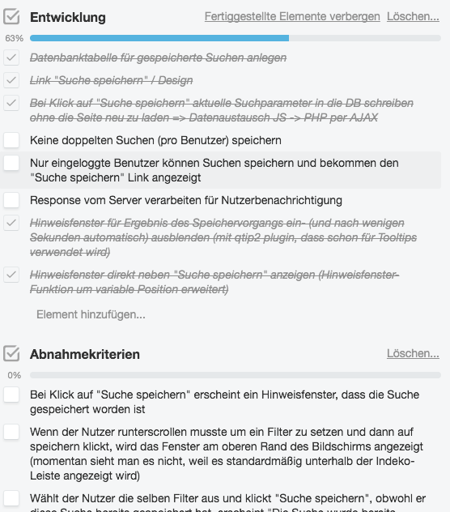
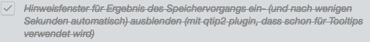
Lebenszyklus einer User Story
In Progress - Planung der Entwicklungsaufgaben
Notes:
Checkliste Entwicklung (Was ist geplant?) → Zerlegung in Teilaufgaben
Status Quo / ToDo’s (für andere Entwickler einsehbar, Kommunikation)
Wie wurde etwas gelöst? (notiert)

Slide 27
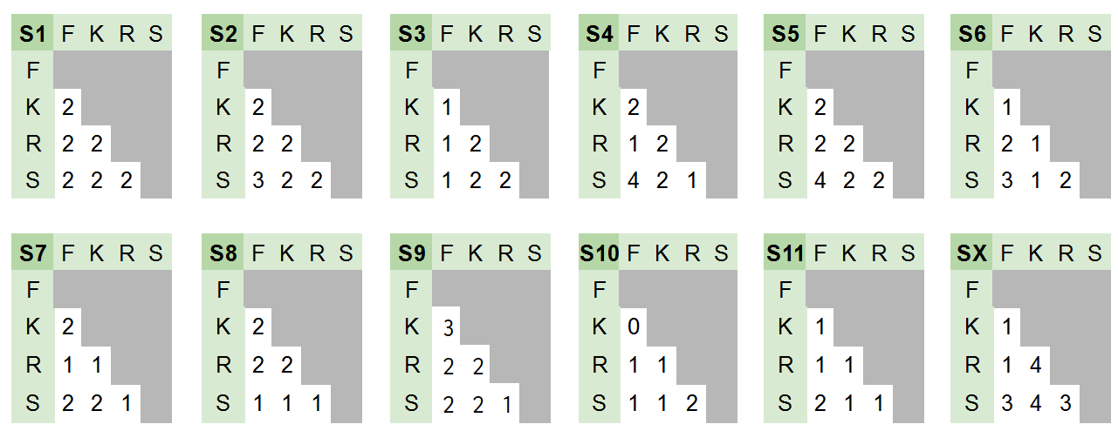
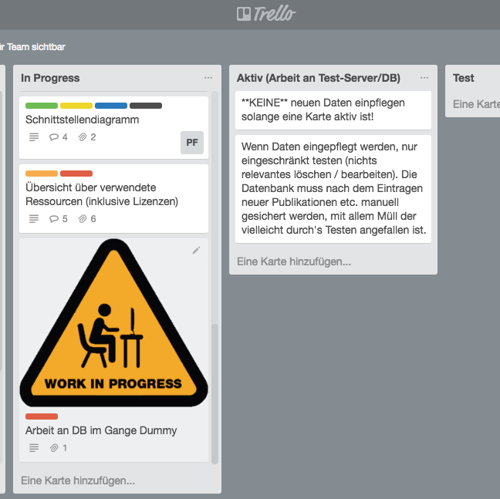
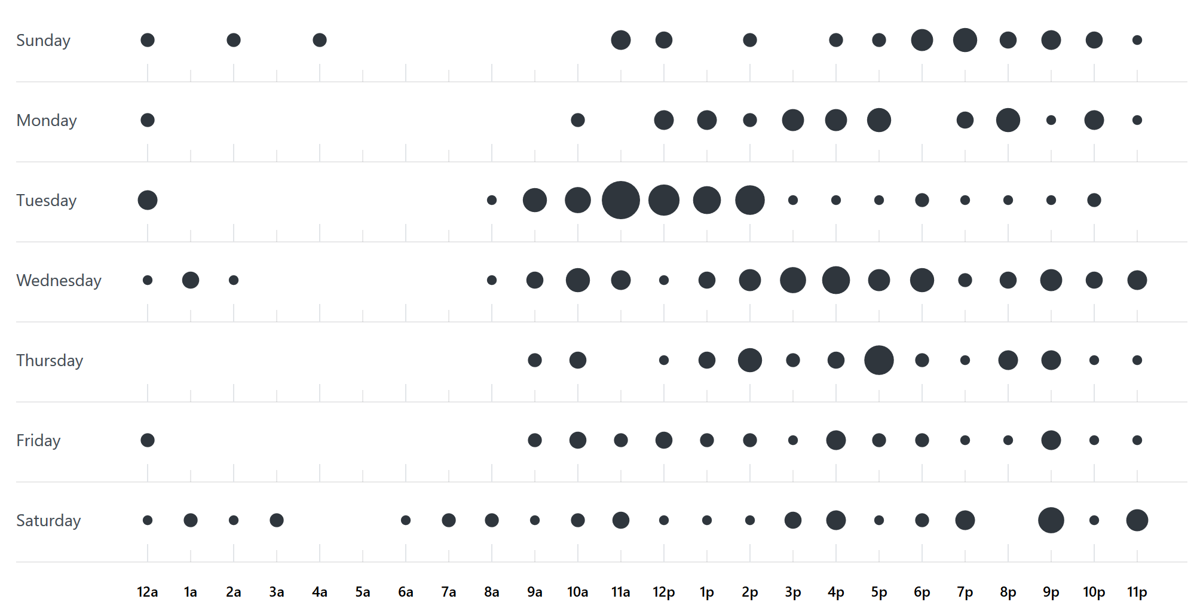

Lebenszyklus einer User Story
In Progress - Durchführung
Notes:
Konstantin
Pair Programming -> pair programming matrix -> Erklärung
möglichst häufige Commits -> GitHub Punch Card -> Erklärung (siehe Dienstag)
andere Entwickler können Aufgabenteile übernehmen
kein Datenverlust
wenig Mergeaufwand
Drupal Coding Standards
bestimmten vorgegebenen Regeln
Gewährleistung der Softwarequalität, Verständlichkeit, Wartbarkeit
Comment Standards, File Templates (readme.txt) PhpStorm, Best Practices
Code / Kommentare in englisch
Spalte Aktiv (aus Prozessverbesserung), WIP max. 1

Slide 28
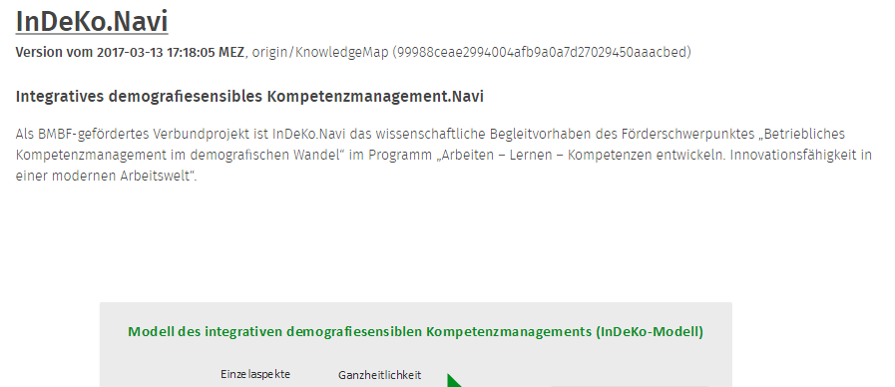
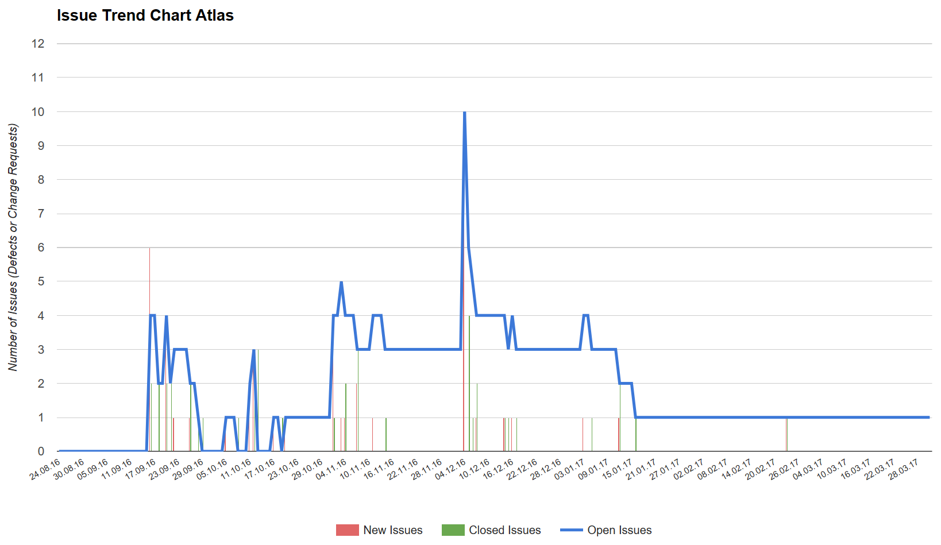
Lebenszyklus einer User Story
Testen (1) - Entwickler
Notes:
Konstantin
interne Tests: Entwickler haben selbst getestet
verschiedene Browser / OS
Funktionalität der Neuentwicklung
Codequalität PhpStorm
Drupal CodeReview
interne Tests: CRs und QS
Live-Server Tests (Continuous Integration / Delivery / Deployment)
continuous integration = fortlaufenden Zusammenfügens von Komponenten
GitHub commit -> Live-Server
üblicherweise Gesamt Build & automatisierte Tests
Testserver
permanenter Zugriff für Product Owner / Konzeptionsteams
US In Progress -> Test
Regel: Alle Items der Checkliste “Entwicklung” abgeschlossen
Checkliste = Orientierung an Akzeptanzkriterien der Konzeptionsteams
definierte Regeln: Entwickler dürfen nur in Test verschieben
Konzeptionsteam verschieben nach der QS in Done
Issue-Trend-Chart
Überleitung: Entwickler haben getestet und geben an das Konzeptionsteam

Slide 29
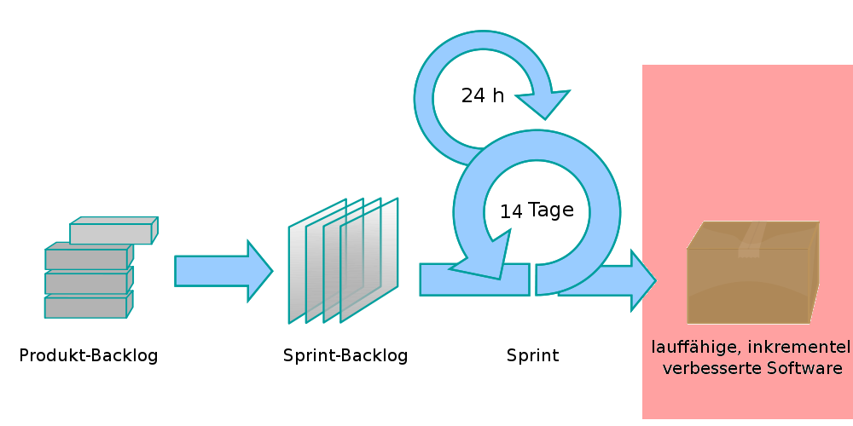
Lebenszyklus einer User Story
Testen (2)
Test
Erfolgreich: Verschieben in Liste „Done“
Nicht erfolgreich: Verschieben in Sprint Backlog + Kommentar
Change Requests
z.B. Änderung der Eigenschaft „Pflichtfeld“
User Story in Product Backlog erstellen
[CR: 97] Als registrierter Nutzer möchte ich beim Anlegen eines Forschungsergebnisses/-ziels eine Publikation zuordnen können

Slide 30
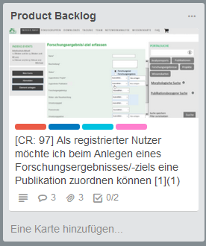
Lebenszyklus einer User Story
Change Requests

Slide 31
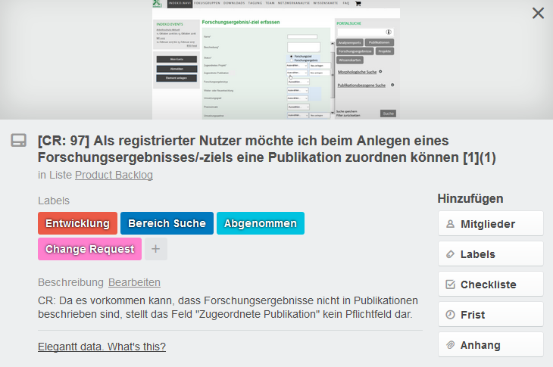
Lebenszyklus einer User Story
Change Requests

Slide 32
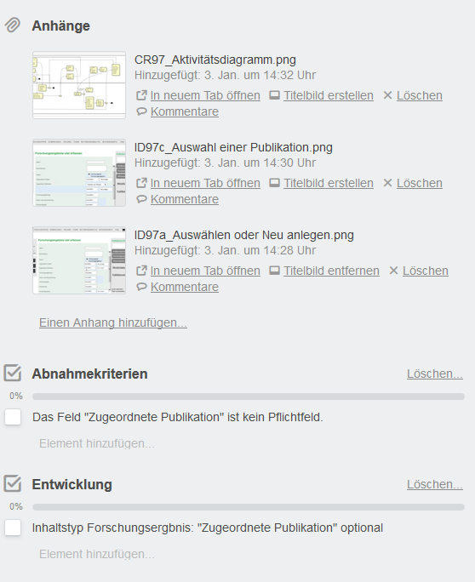
Lebenszyklus einer User Story
Change Requests

Slide 33
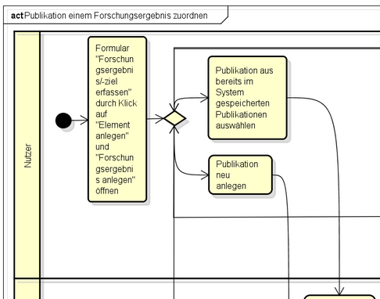
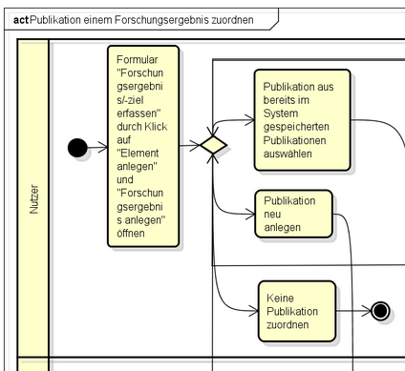
Lebenszyklus einer User Story
Change Requests
Anpassung des Aktivitätsdiagramms
ID 97 CR 97
Testen

Slide 34
Live Demonstration
Element Anlegen
Live Demonstration im InDeKo-Portal

Slide 35
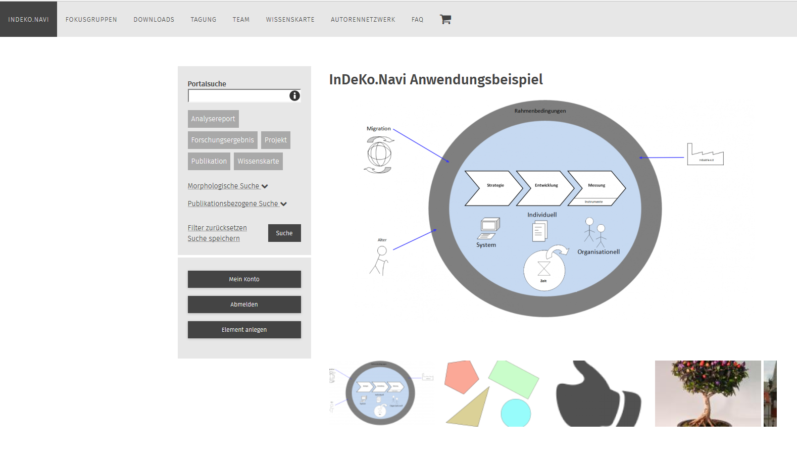
Live Demonstration
Forschungsergebnis anlegen

Slide 36

Live Demonstration
Forschungsergebnis anlegen

Slide 37

Live Demonstration
Forschungsergebnis anlegen

Slide 38

Live Demonstration
Forschungsergebnis anlegen

Slide 39


Live Demonstration
Forschungsergebnis anlegen

Slide 40

Live Demonstration
Forschungsergebnis anlegen (Neuer Inhalt -> Projekt)(1)

Slide 41

Live Demonstration
Forschungsergebnis anlegen (Neuer Inhalt -> Projekt)(2)

Slide 42
Live Demonstration
Suche
Live Demonstration im InDeKo-Portal

Slide 43

Live Demonstration
Ursprungszustand der Suche
Notes:
viergeteilte Suche: Volltextsuche, Inhaltstypensuche, morphologische Suche, publikationsbezogene Suche

Slide 44

Live Demonstration
Suchgrammatik der Volltextsuche
Notes:
Volltextsuche: Suchgrammatik

Slide 45

Live Demonstration
Publikationsbezogene Suche
Notes:
Volltextsuche: Suchgrammatik

Slide 46

Live Demonstration
Morphologische Suche
Notes:
Volltextsuche: Suchgrammatik

Slide 47

Live Demonstration
Suchergebnisse
Notes:
Volltextsuche: Suchgrammatik

Slide 48

Live Demonstration
Ergebnisse sortieren
Notes:
Volltextsuche: Suchgrammatik

Slide 49

Live Demonstration
Gespeicherte Suchen
Notes:
Volltextsuche: Suchgrammatik

Slide 50
Live Demonstration
Wissenskarte
Live Demonstration im InDeKo-Portal

Slide 51



Live Demonstration
Startseite

Slide 52

Live Demonstration
Wissenskarte erstellen

Slide 53

Live Demonstration
Wissenskarte erstellen

Slide 54

Live Demonstration
Wissenskarte speichern

Slide 55

Live Demonstration
Wissenskarte betrachten

Slide 56

Live Demonstration
Wissenskarte betrachten

Slide 57

Live Demonstration
Wissenskarte betrachten

Slide 58

Live Demonstration
Suchergebnisse betrachten

Slide 59

Live Demonstration
Wissenskarte bearbeiten

Slide 60

Live Demonstration
Wissenskarte kopieren

Slide 61

Live Demonstration
Bewertungen und Kommentare verfassen

Slide 62

Live Demonstration
Bewertungen und Kommentare betrachten

Slide 63
Evaluation
Usability Tests
Welche Testmöglichkeiten gibt es?
Aufgabenanalyse
Test mit Personas
Videoanalyse
Nutzertagebücher
Tiefeninterviews
...

Slide 64


Evaluation
Usability Tests
Was steht uns zur Verfügung?
Beschränkung in Bezug auf
Zeit
(finanzielle) Mittel
Testpersonen
Ausgangspunkt Universität Hildesheim
Usability-Experten im Fachbereich 3
Ein Testlabor steht am Bühler Campus zur Verfügung
Aufnahme- und Auswertungssoftware vorhanden

Slide 65
Evaluation
Usability Tests
Ablauf
Erstellung der Szenarien
Reservierung des Usability Labors
Termine festgelegt
Einladungen verschickt
Am Testtag
Testperson in Empfang genommen
Finale Testpersonen: 5 Studenten/ -innen, 3 wissenschaftliche Mitarbeiter/-innnen
Testpersonen den Ablauf erklärt
Einleitende Fragen
Beruf, Alter, Geschlecht
Vorkenntnisse zu Forschungsportalen
Vorkenntnisse im Umgang mit dem Internet
Durchführung der Aufgaben unter Anwendung der Thinking-Out-Loud Methode
Abschließender Fragebogen zur subjektiv empfundenen Benutzerfreundlichkeit des Portals
Notes:
·Was gibt es für Möglichkeiten der Usability Tests, wie wurden die Tests im Labor organisiert, Zusammensetzung der Testpersonen (Studenten/wissenschaftliche Mitarbeiter), methodisches Vorgehen
Screenshot von der Umgebung während des Tests?

Slide 66

Evaluation
Usability Tests

Slide 67
Evaluation
Suche
Pro
keine Unterscheidung zwischen Groß- und Kleinschreibung bei Freitextsuche
“Filter zurücksetzen” und “Suche speichern” sind hilfreiche Funktionen
Contra
Freitextsuche bleibt bestehen bei “Filter zurücksetzen”
Inhaltstypensuche auf den ersten Blick nicht intuitiv
Vorschläge
Freitextsuche wird auch zurückgesetzt bei “Filter zurücksetzen”
Erfolgsmeldung nach “Filter zurücksetzen”
Filtersymbol bei der Inhaltstypensuche verwenden
Diskettensymbol bei “Suche speichern” verwenden

Slide 68
Evaluation
Wissenskarte
Pro
Hochladeprozess des Bildes ist einfach
Bildbetitelung verläuft problemlos
Verschiebung der Konturen
Bewertungs- und Kommentarfunktion
Contra
Änderung der Konturenform nicht erkenntlich
Kein Feedback beim Hinterlegen der Suchinhalte
Kein “Zurück Button” beim Bearbeiten der Wissenskarte
Vorschläge
Einen Button “Suche hinterlegen” entwickeln
Erkenntlich machen, dass man die Suche für das Verlinken der Inhalte verwenden soll
Einen Button “Wissenskarte kopieren” entwickeln

Slide 69

Ausblick
Entwicklung
Free Redistribution
Source Code
Derived Works
Integrity of The Author's Source
No Discrimination Against Persons or Groups
No Discrimination Against Fields of Endeavor
Distribution of License
License Must Not Be Specific to a Product
License Must Not Restrict Other Software
License Must Be Technology-Neutral
Notes:
Darauf geachtet, dass alles gut dokumentiert ist, damit es auch von anderen Entwicklern weiterentwickelt werden kann. Nur Open Source Ressourcen eingesetzt, Quellcode auf Englisch,... .
Entwickelte Module auch über das InDeKo-Projekt hinaus wiederverwendbar, da Implementierung so dynamisch wie möglich umgesetzt wurde.
Mehrsprachig Englisch / Deutsch

Slide 70

Ausblick
Suche
Anzahl der Suchergebnisse pro Seite bestimmen können
ein eingespeichertes Forschungsergebnis beanstanden können
eigenes Forschungsergebnis (Einordnung in den morphologischen Kasten) von einer weiteren Person prüfen lassen
Review
Double-Blind-Review

Slide 71

Ausblick
Wissenskarte
WK zum Bearbeiten
freigeben und andere
WKs bearbeiten können
gespeicherte Suche für das Verlinken der Inhalte verwenden
Suchergebnisse in einem Auswahlkasten anzeigen lassen

Slide 72
Ausblick
Netzwerkanalyse
Aktueller Stand
Knoten und Kanten des Netzwerks werden angezeigt
Kennzahlen werden berechnet und angezeigt
Fortsetzen der Entwicklung
Netzwerkgenerierung mit auswählbaren Knoten
Daten an Knoten/Kanten anzeigen
Netzwerkfilter
Netzwerksuche
Netzwerkexport
Notes:
Personen: geogr. und zeitl. Verortung, FE beanstanden

Slide 73


InDeKo.Navi Atlas
Unser Atlas-Server (nur aus dem Uni-Netzwerk):
http://147.172.96.42/wissenskarte/
Juliens x.Navi Showcase-Server:
http://147.172.96.36/
Notes:
Danke blabla, für Fragen stehen wir noch zur Verfügung blabla,
Verweis auf Juliens Showcase-Server (http://147.172.96.36/) / unseren Test-Server (http://147.172.96.42/ Uni-only) für Interessierte, die selbst herumklicken wollen

Slide 74


Slide 75


